Slide 1
IoT 기반 운전 보조 시스템
Driving assistance system based on IoT
학번 2012150022 이름 박찬 지도교수 최진구 교수님
학번 2012152003 이름 구삼열 지도교수 최진구 교수님
학번 2013156023 이름 설현관 지도교수 최진구 교수님
학번 2015152017 이름 송현화 지도교수 최진구 교수님
한국산업기술대학교

Slide 2
CONTENTS
1. 종합 설계 개요
2. 시스템 구성도
3. 시스템 수행 시나리오
4. 개발 환경 및 개발 방법
5. 개발 현황
6. 업무 분담
7. 종합 설계 수행 일정
8. 필요기술 및 참고문헌

Slide 3
종합 설계 개요
지난 발표에서의 지적 사항
부족한 기능들 추가.
주제에 부합하게 다양한 방향의 기능 추가.
지적 사항에 대한 답변
1. 음성 안내 기능 추가
2. 에어로 센서를 추가하여 FUEL-CUT구간 체크 기능 추가.
3. 머신 러닝을 이용한 빅데이터 알고리즘 추가

Slide 4
종합 설계 개요
연구 개발 배경
1of 2
교통사고 발생 억제
▶ 운전자의 운전습관을 개선하여 안전운전 도모
- 지속적으로 상승하는 국제 유가
▶ 연비운전을 통해 차량 유지비 절감

Slide 5
종합 설계 개요
연구 개발 배경
2of 2
운행 기록 및 유지비용을 한눈에 확인하는 것의 불편함
▶ 스마트폰 App을 이용해 손쉽게 확인 가능
대기오염과 미세먼지
▶음성인식과 음성지원을 통해 차량 공기, 주행정보
모니터링

Slide 6
시스템 구성도
Sensors
Rasp Pi : 데이터 가공
APP : 사용자 UI 제공
APP
Raspberry
Rasp Pi로 데이터 송신
WEB
DB
OBD2
Rasp Pi : 데이터
선별적 수신
Rasp Pi : 가공된 데이터를
Web Server에 전송
Web : App과 통신
DB : 데이터 저장
무차별적 데이터 송신

Slide 7





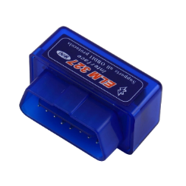


수행 시나리오
PART 1
Web Server / DB
Raspberry Pi
EML327
Smart Phone
User

Slide 8








수행 시나리오
PART 2
Sensors
APIs
TTS/STT
Raspberry Pi
User

Slide 9
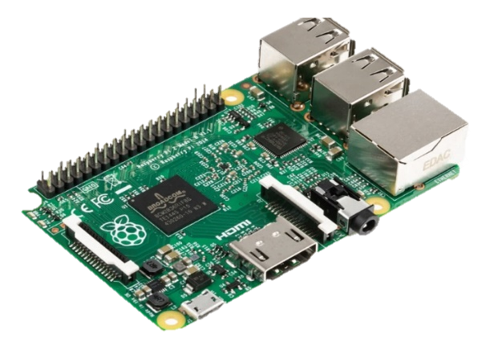
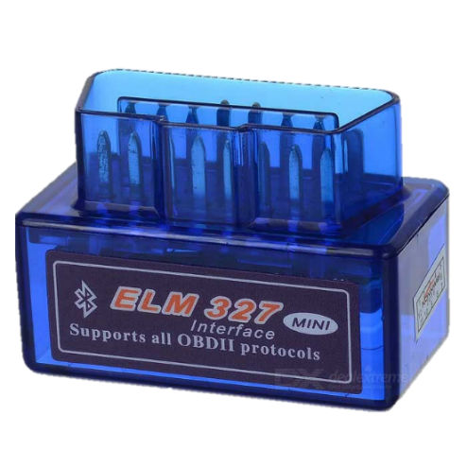
개발 환경 및 개발 방법
SoC | Broadcom BCM2837 SoC
CPU | 1.2GHz ARM Cortex-A53 MP4
GPU | Broadcom VideoCore IV MP2 400 MHz
RAM | 1 GB LPDDR2
Network | 10/100 Mbps 이더넷 Wi-Fi 내장 802.11n + 블루투스 4.1
GPIO | 40핀
영상출력 | 컴포지트, HDMI(rev 1.3 & 1.4), DSI
이름 | ELM327
전원 | 12v / 45mA
통신방식 | OBD2 / Bluetooth
지원 프로토콜 | SAE J1850 PWM (41.6 kbit/s) SAE J1850 VPW (10.4 kbit/s) ISO 9141-2 (5 baud init, 10.4 kbit/s) ISO 14230-4 KWP (5 baud init, 10.4 kbit/s) ISO 14230-4 KWP (fast init, 10.4 kbit/s) ISO 15765-4 CAN (11 bit ID, 500 kbit/s) ISO 15765-4 CAN (29 bit ID, 500 kbit/s) ISO 15765-4 CAN (11 bit ID, 250 kbit/s) ISO 15765-4 CAN (29 bit ID, 250 kbit/s) SAE J1939 (250kbps) SAE J1939 (500kbps)

Slide 10
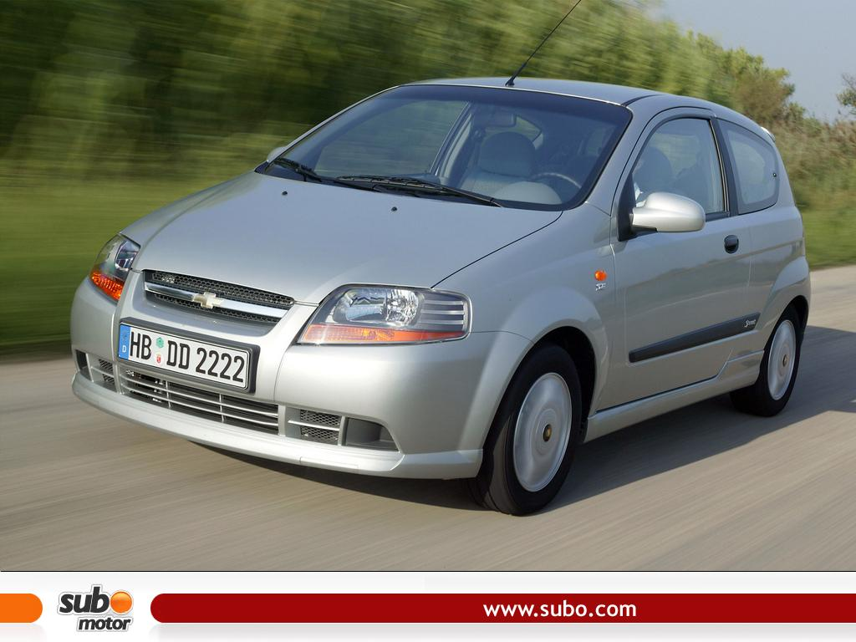





개발 환경 및 개발 방법
차량명 | 칼로스
제조사 | GM 대우
엔진 | 1498cc DOHC
사용연료 | 가솔린
변속기 | 수동 5단
탑승인원 | 5인승
출력 | 86마력 / 5500RPM
사용언어 | Python3 Java PHP
개발 OS | Raspbian (Linux)
사용 도구 | Visual studio 2017 Sublime Text 3 Android Studio

Slide 11
개발 환경 및 개발 방법
Raspberry Pi
Raspberry Pi 3 에서 구현
통신모뎀(Alcatel L800)을 이용해 Internet과 연결
ELM327과 Bluetooth를 이용해 통신
OBD2에서 얻어진 정보를 Database에 저장
사용자에게 실시간 주행 정보 제공(LCD display)
주행 정보 음성지원
2. Database
Cloud에서 구현
서버에서 분석한 데이터를 저장
연비, 주행거리, 운행 점수 등을 저장

Slide 12
개발 환경 및 개발 방법
3. Web Server
Cloud에 구축
APP의 요청 대기
APP에서 요청이 오면 DB 내용을 참조하여 응답
4. Application
Android Studio를 사용한 어플리케이션 개발
시동을 끄면 서버로부터 운행 기록을 전달받아 Push 알림
주간 / 월간 주행 기록 확인 및 분석 기능

Slide 13
개발 환경 및 개발 방법
5. Sensors
차량 내부에 센서들을 설치하고 각 센서는 Raspberry Pi로 데이터를 전송
각 Sensor는 Raspberry Pi의 GPIO 또는, Aduino를 사용해서 연결
6. APIs
Google/Naver의 TTS/STT API를 사용하여 음성 환경 제공
SK Planet의 API를 사용해서 날씨 정보 수신

Slide 14
개발 환경 및 개발방법
구분 | 기능 | 설명 | 기술
S/W | 주행 정보 확인 | 실시간 차량 데이터(RPM, 속도, 연비 등)를 LCD를 통해 확인 | Bluetooth, Python3(PyQt5)
H/W | 관성 주행 보조 | MPU-6050센서를 이용하여 차량의 기울기를 측정하고 관성주행이 가능한 상황에서 사용자에게 알림 | I2C, Python3
S/W | 음성 지원 기능 | 판단된 주행정보를 바탕으로 이벤트 발생시 사용자에게 음성 안내 | NAVER TTS, Python3
S/W | 연비 운전 보조 기능 | 급가속, 급정차 등 비 경제적인 주행 패턴을 감지 | Python3
H/W | 주행 경로 확인 | GPS 모듈을 사용하여 Application에서 주행 경로를 확인할 수 있음 | UART, Python3
S/W | 차계부 | 연비, 주행 거리, 유류소모량, 차량 유지비 등이 자동으로 기록되고 일/월 단위로 확인할 수 있음 | Android, Flask, MySQL
S/W | 비경제 운전 위험 알림 | 비경제 운전이 많이 일어나는 구간을 분석하여 운전자에게 미리 주의를 줌 | Python3, MySQL

Slide 15
개발 현황
개발 완료한 기능 1
OBD2 포트에서 차량 데이터를 받아와 Raspberry PI에서 Parsing(RPM, Speed, IAT(Intake Air Temperature), MAP(Manifold Absolute Pressure), Throttle Position)
Parsing된 데이터를 가공하여 계측 가능한 데이터로 변환 (급정차, 급가속, 연비 등)
DB – Web – Client 연동 완료
Web – Client간 POST/Response를 이용하여 데이터 송/수신(주행정보, 위치정보, 사용자 정보)

Slide 16
개발 현황
개발 완료한 기능 2
GPS(L80-M39)를 이용하여 위도/경도, 시간정보 수신
Raspberry PI에서 가공된 데이터를 LCD를 통해 출력
가공된 데이터를 서버로 전송
서버에 있는 데이터를 Android Application을 이용하여 확인 가능

Slide 17
개발 현황
개발 예정인 기능
Gyro sensor(MPU-6050) 를 이용하여 ECO-DAS 기능 구현
연비운전 주의구간 알림 기능
App / Raspberry PI 의 GUI 개선
LTE 통신 모뎀을 이용한 인터넷 접속
TTS API를 이용한 음성 알림 기능

Slide 18
개발 현황
개발에서 제외될 기능
후,측방 감지 기능
졸음운전 방지 기능
차량내 환경 모니터링 기능

Slide 19
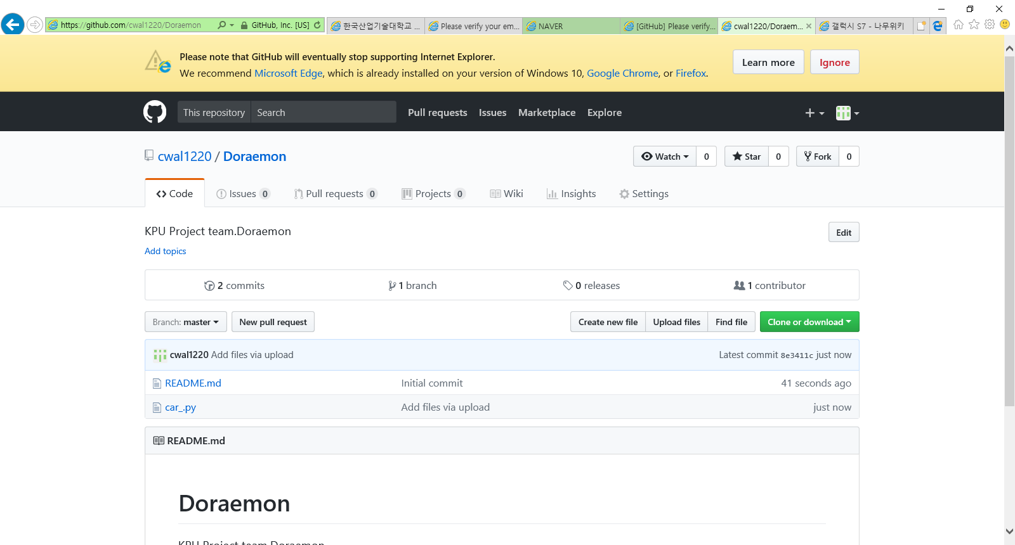
GitHub
https://github.com/cwal1220/Doraemon

Slide 20
업무 분담
 | 박 찬 | 구삼열 | 설현관 | 송현화
자료 수집 | OBD 차량용 Protocol 시스템 | Raspberry Pi 플랫폼 | Raspberry Pi 3 호환 DB | Application Python 3 라이브러리
설계 | OBD 차량 정보 | Raspberry Pi 3 control | DB control Web Server | Raspberry Pi 3 API
구현 | 차량 정보 -> Raspberry Pi 3 Web Server | Raspberry Pi 3 서버용 플랫폼 구현 | 차량 정보 DB저장 Web Server | Android와 Raspberry Pi 3 연결 -> 차량 정보 display
테스트 | 장비 작동 / 제어 테스트 원격 작동 / 제어 테스트 통합 테스트 / 유지보수

Slide 21
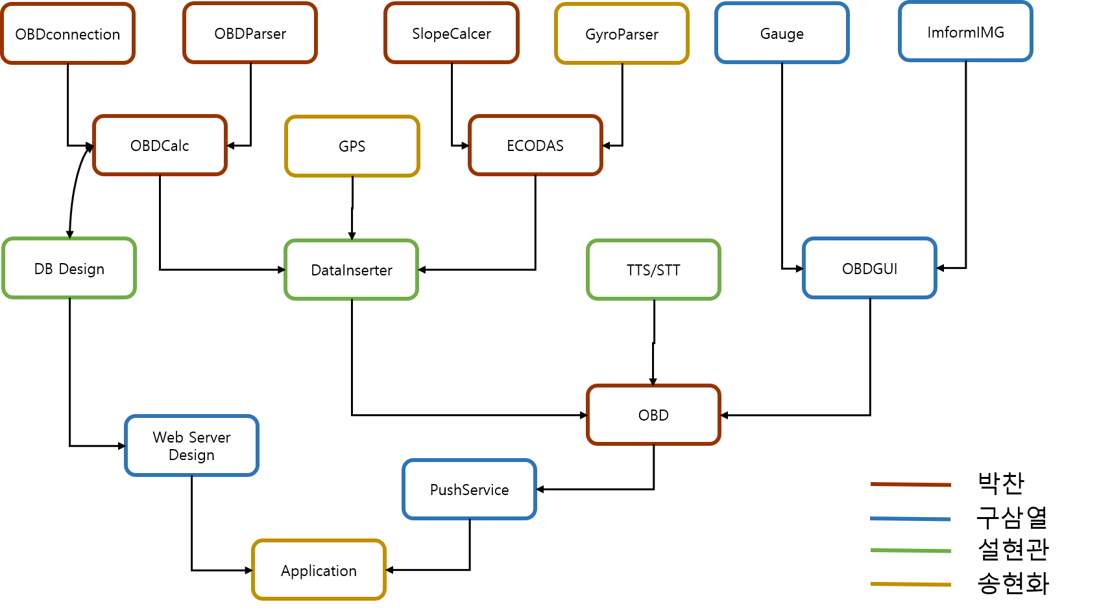
업무 분담

Slide 22
종합 설계 수행 일정
추진사항 | 12월 | 1월 | 2월 | 3월 | 4월 | 5월 | 6월 | 7~9월
사전 조사 및 계획서 발표
Raspberry 플랫폼 조사 및 선정
ELM327 센서 분석
Raspberry Pi 서버 개발 및 Web Server 구축
모바일 어플리케이션 개발
시스템 통합
테스트 및 유지보수
최종보고서 작성 및 최적화

Slide 23
필요기술 및 참고 문헌
PART 1
1of 4
▷ 김성우. 「사물 인터넷을 품은 라즈베리파이- 사물인터넷 프로그래밍의 모든것」. (2016)
▷ Wikipidia - https://en.wikipedia.org/wiki/On-board_diagnostics
▷ Python-OBD - https://github.com/brendan-w/python-OBD
▷ OPEN IOT - http://www.openiot.net/?controller=DevicesApps&action=DevicesDetail&No=21
▷ ELM327 - https://en.wikipedia.org/wiki/ELM327

Slide 24
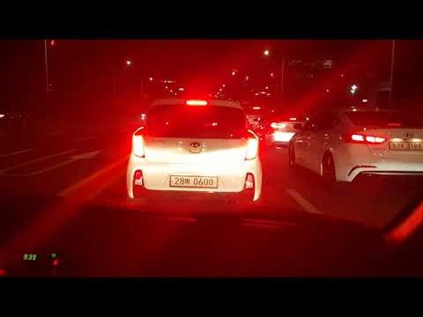
데모영상

Slide 25
<THANK YOU>

